Slide 1
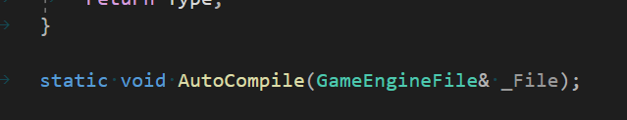

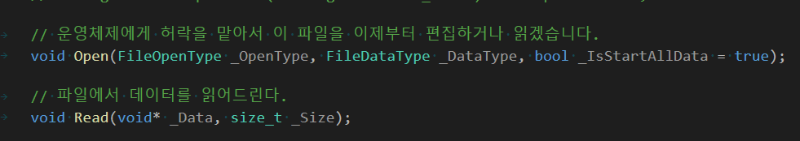
GameEngineShader에 다음과 같은 함수를 만들었다.
GameEngineFile에는 파일 로드를 위한 다음과 같은
함수를 만들었다.

Slide 2
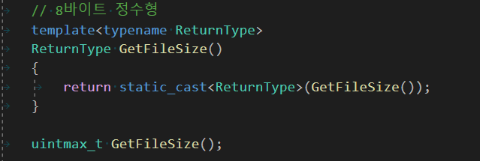
GameEngineFile에는 파일의 크기를 알수 있는 기능을 만들고
파일을 읽어드리기 위한 버퍼인 GameEngineSerializer를 만들었다.

Slide 3
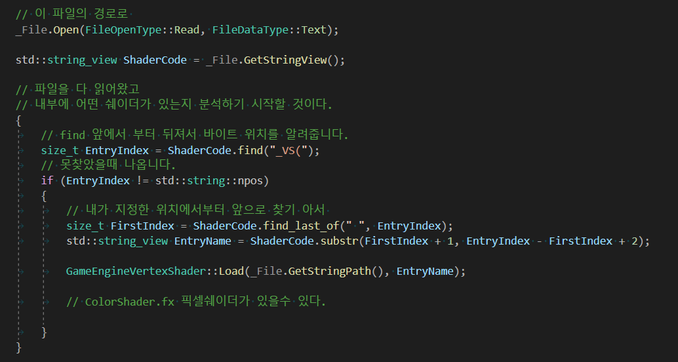
GameEngineFile 시작하면 파일을 오픈하고 파일의 내용을 String으로 변환하여 가지고 있는다.
그리고 그 내용을 기반으로 함수명을 찾아내어 자동으로 버텍스 쉐이더를 변환한다.

Slide 4
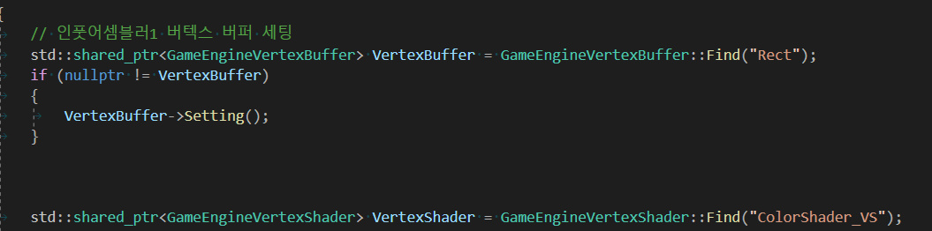
랜더러에서 다음과 같이 세팅한다.

Slide 5
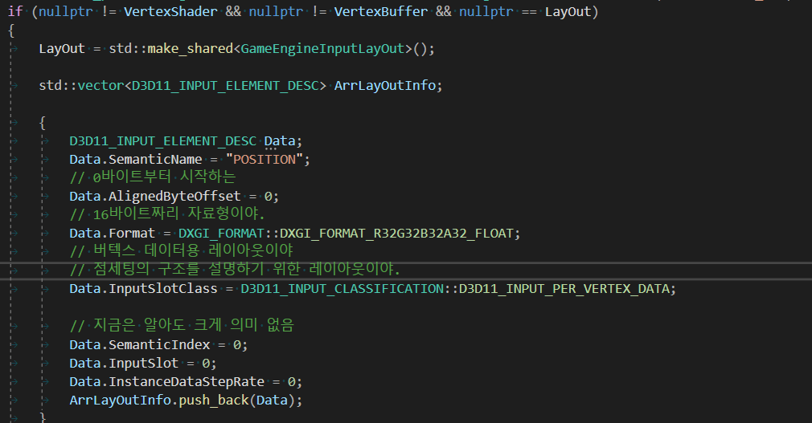
인풋 어셈블러를 만들기 위해서 다음과 같이 처리한다.

Slide 6
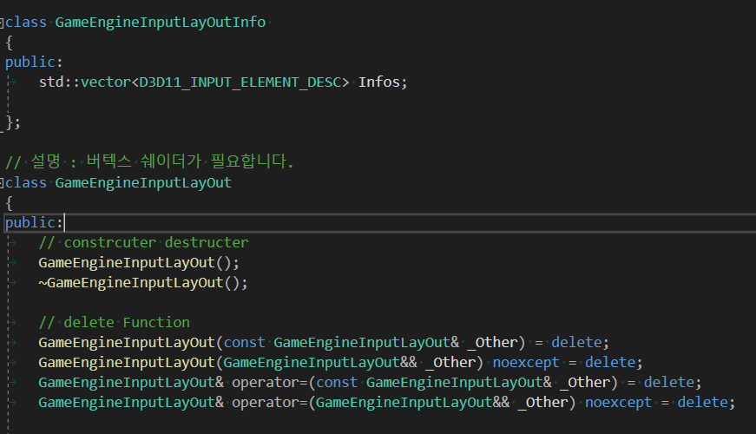
레이아웃을 만들기 위해서는 버텍스의 정보를 처리할 존재가 필요하기 때문에.
다음과 같은 2개의 클래스를 만들고 내일 사용해본다.

